Slide 1

Горнозаводский
район
История
горнозаводских
заводов
далее

Slide 2
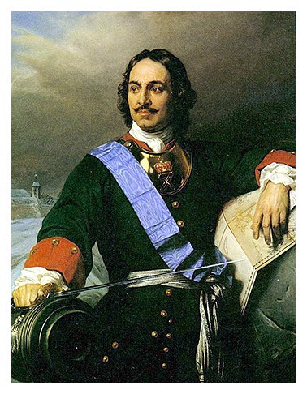
Петр I обратил внимание на Урал, в огромных горных и лесных массивах которого были скрыты запасы руд и других полезных ископаемых.
До Петра на Урале действовало всего два медеплавильных и железоделательных казенных горных завода.
выход
назад
далее

Slide 3
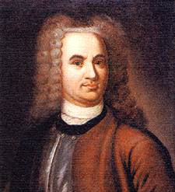
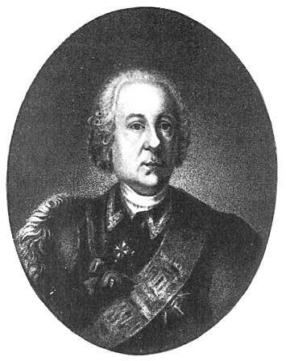
Начало горнозаводской
промышленности на Урале
В.Н. Татищев
Г.В. де Геннин
К концу царствования Петра в России понастроили столько заводов, что пришлось создавать для них новое управление, сначала Приказ рудных дел, затем Берг-коллегию, от которой в 1720 году был направлен на Урал Василий Никитич Татищев, затем Георг Вильгельм де Генин.
назад
далее
выход

Slide 4
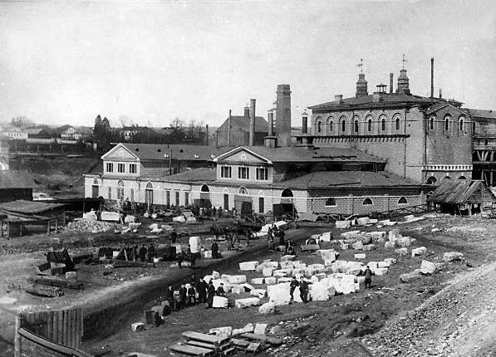
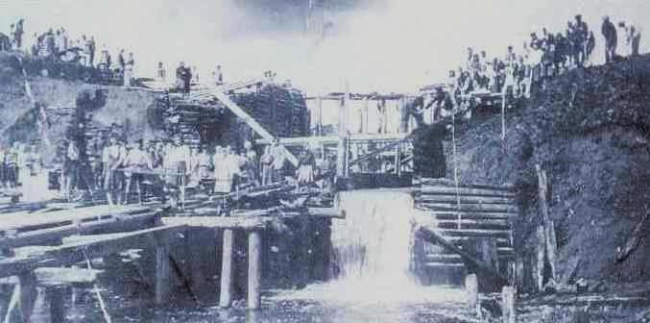
Билимбаевский завод
Юго-Камский завод
Крупные промышленники Урала – Строгановы. В их обширных владениях началось строительство медеплавильных заводов.
Первый медеплавильный завод Строгановых был построен в Соликамском уезде. Затем строится Билимбаевский и Юго-Камский заводы.
назад
далее
выход

Slide 5
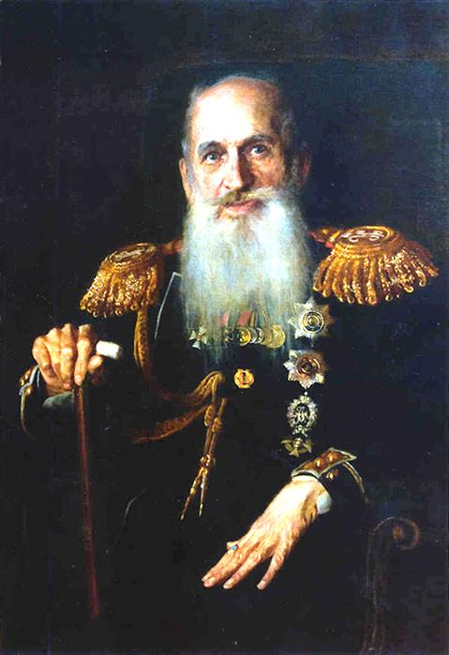
Барон Александр Григорьевич Строганов основал самый первый на территории современного Горнозаводского района завод в поселке Кусье-Александровский.
выход
назад
далее

Slide 6
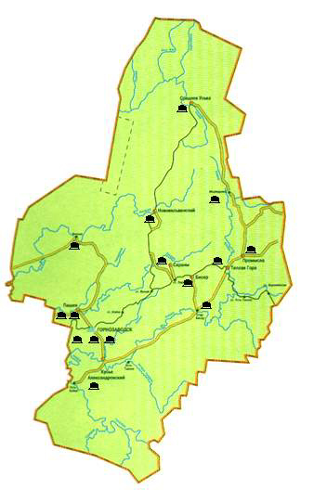
Кусье-Александровский
завод
Бисерский
завод
Архангело-Пашийский
завод
Теплогорский
завод
Горнозаводский цементный
завод
выход

Slide 7
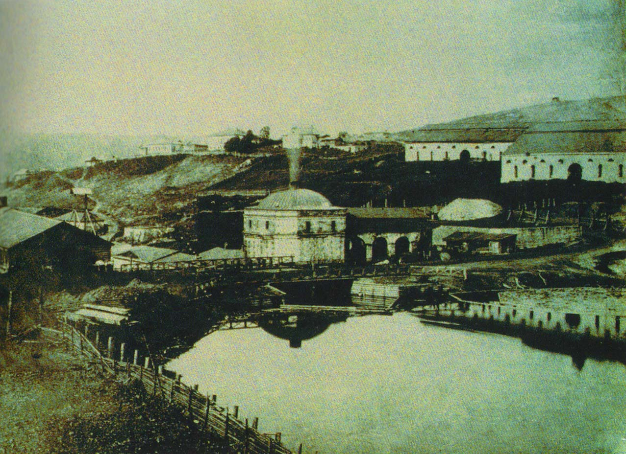
Кусье-Александровский
железоделательный и
чугуноплавильный завод
выход
назад
далее
Вернуться к разделам

Slide 8
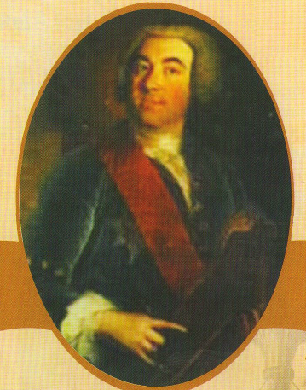
По имени владельца Александра Строганова и по месту постройки в устье Кусьи завод был назван Кусье-Александровским.
Завод стал первым на территории современного Горнозаводского района.
Строгановы становятся, не только крупнейшими солепромышленниками, но и влиятельными заводовладельцами.
Граф
А.Г. Строганов
назад
далее
выход
Вернуться к разделам

Slide 9
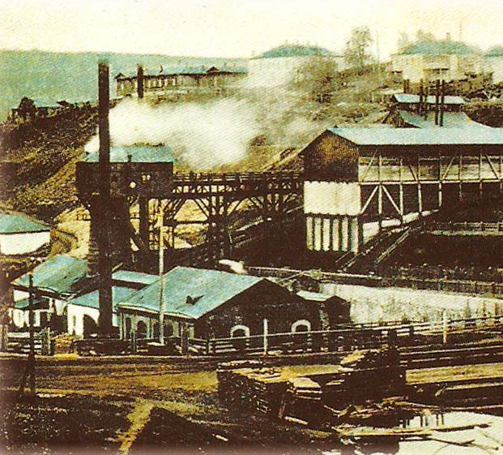
1748 год – начало строительства Кусье-Александровского железоделательного завода барона Александра Григорьевича Строганова.
В августе 1751 года состоялось открытие завода.
выход
назад
далее
Вернуться к разделам

Slide 10
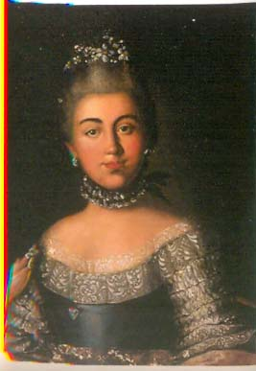
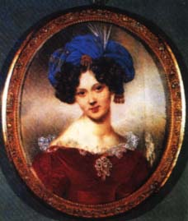
После смерти Александра Строганова владения его перешли дочерям Анне (в замужестве Голицыной) и Варваре (в замужестве Шаховской).
выход
назад
далее
Вернуться к разделам

Slide 11
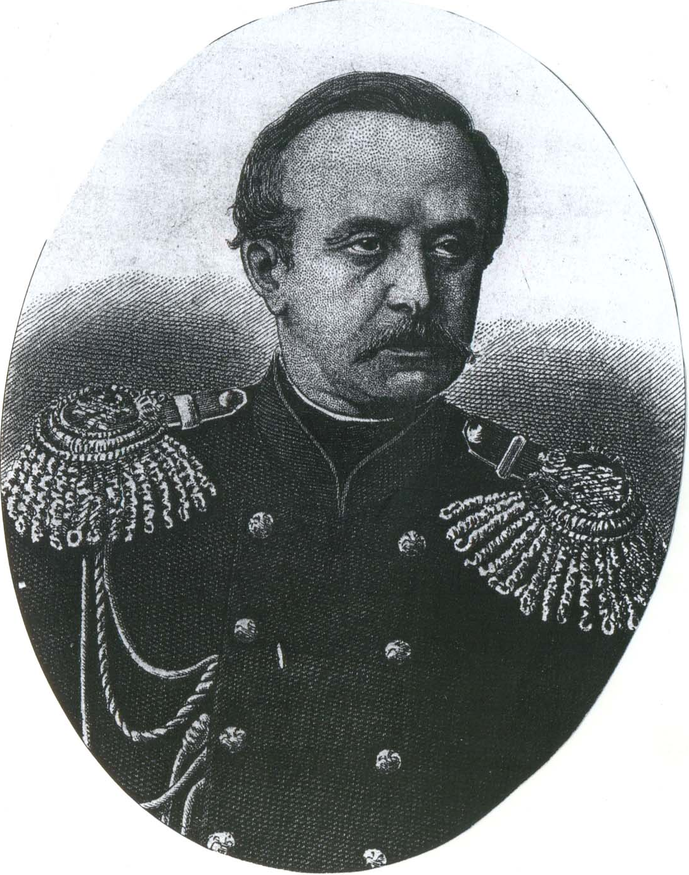
В 1886 году князь Сергей Михайлович Голицын продал Кусье-Александровский завод
(по другой версии проиграл в карты) графу П.П. Шувалову. Во владении Шувалова завод, вошедший в состав Лысьвенского горного округа, находился до 1918 года.
Граф
П.П. Шувалов
назад
далее
выход
Вернуться к разделам

Slide 12
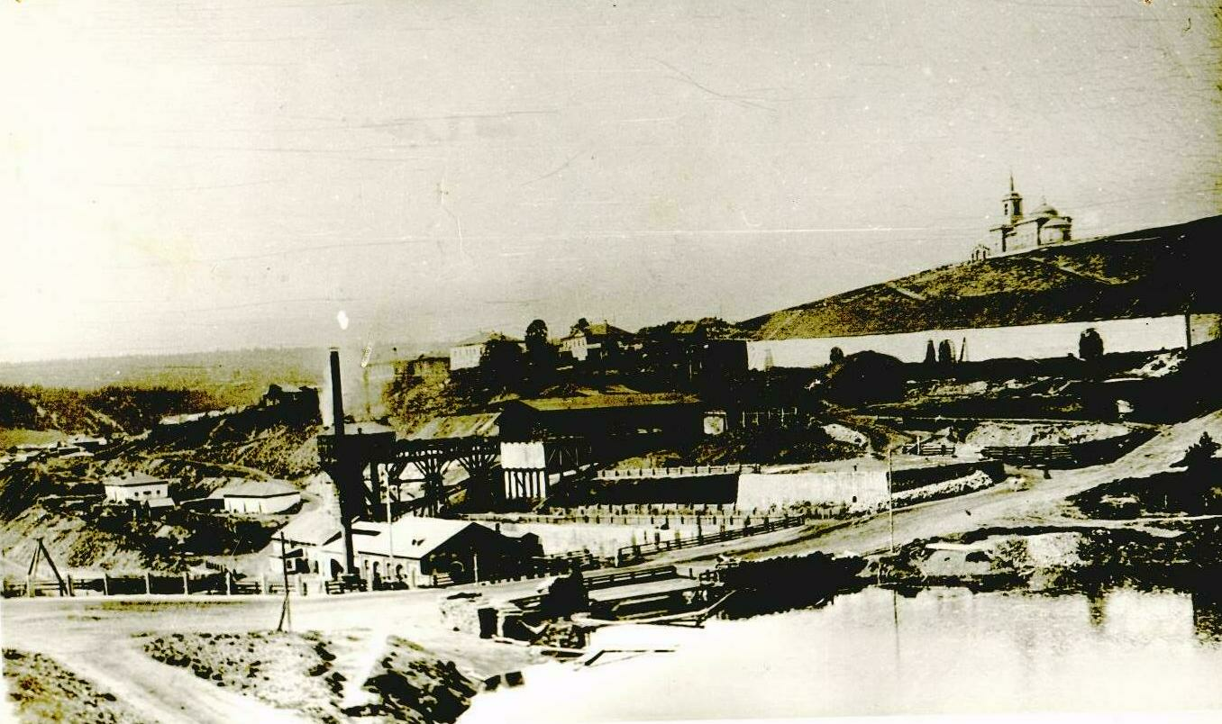
Кусье-Александровский завод
выход
назад
далее
Вернуться к разделам

Slide 13
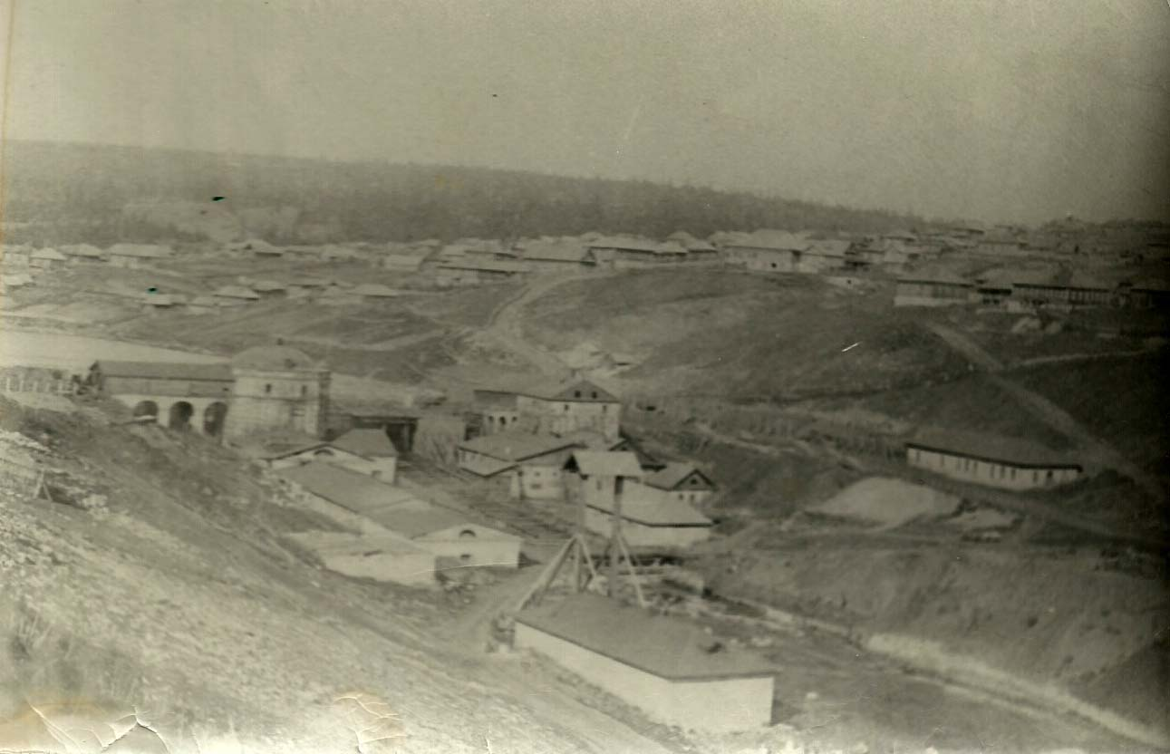
Домна №1 на правом берегу реки Кусья
Домна №2 на левом берегу реки
выход
назад
далее
Вернуться к разделам

Slide 14
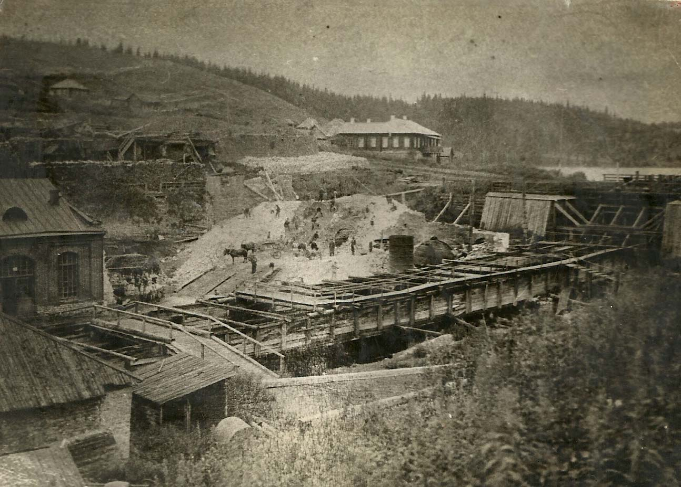
Реконструкция домны в 1910 году
выход
назад
далее
Вернуться к разделам

Slide 15
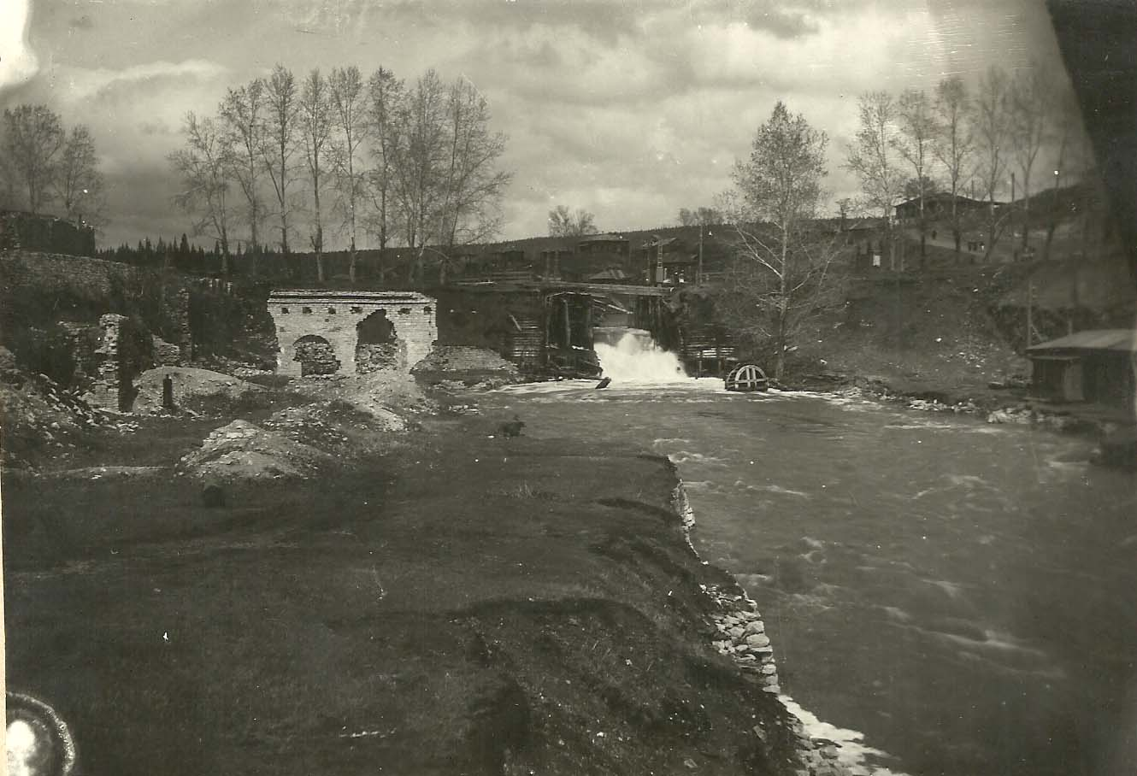
Завод в 1912 году
выход
назад
далее
Вернуться к разделам

Slide 16
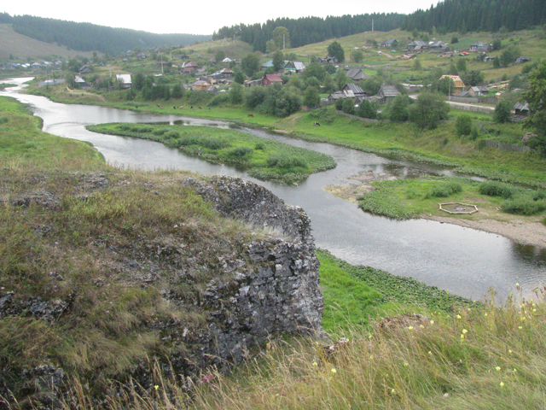
Посёлок Кусье-Александровский самый почтенный по возрасту в
Горнозаводском районе. Сегодня это излюбленное дачное место горнозаводчан.
выход
далее
Вернуться к разделам

Slide 17
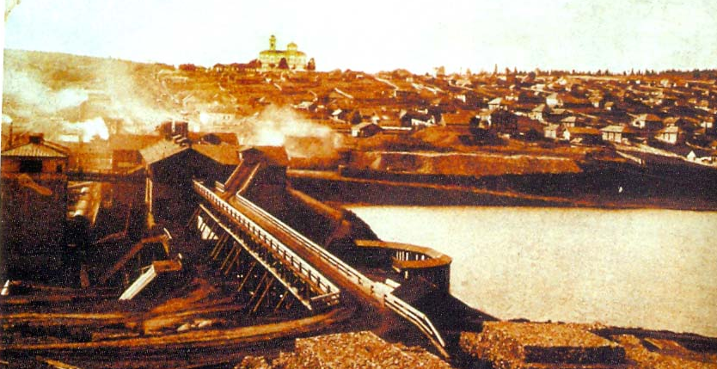
Архангело-Пашийский завод
выход
назад
далее
Вернуться к разделам

Slide 18
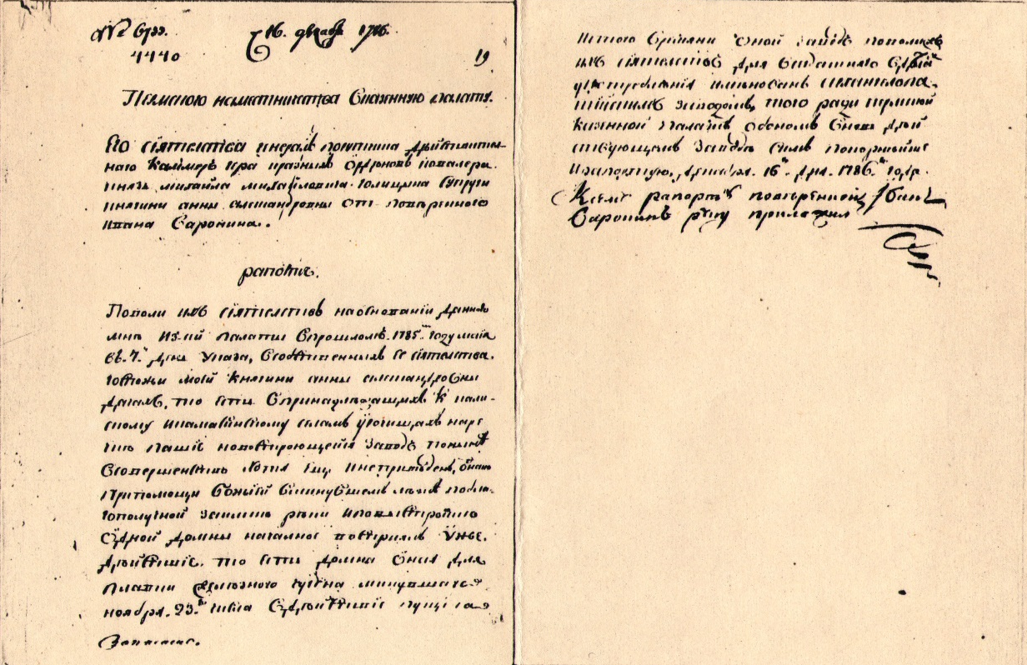
«… домна оная для выплавки железного чугуна минувшего ноября 23-го числа в действие пущена и с того времени оной завод по воле их сиятельств для всегдашнего в делах употребления именован Архангело-Пашийским…»
Из рапорта Ивана Воронина, поверенного князя М. Голицына в Казенную палату Пермского наместничества от 16 декабря 1786 года.
выход
назад
далее
Вернуться к разделам

Slide 19
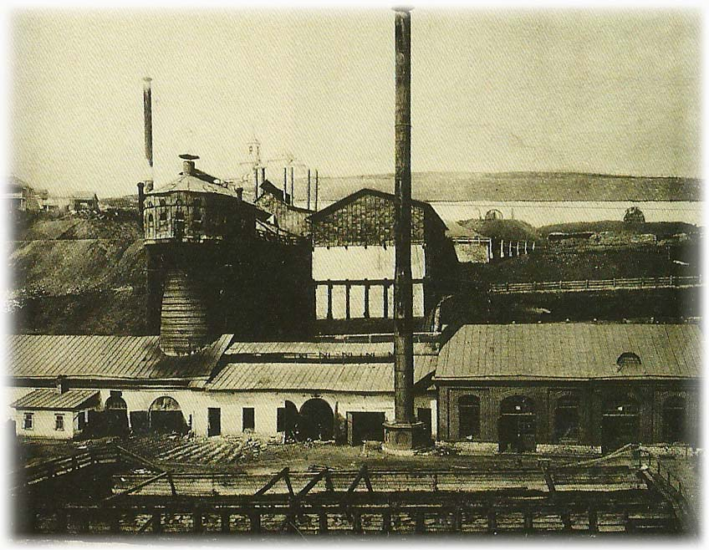
С первого дня своего существования завод был предназначен для производства чугуна, который потом перерабатывали в Нытве на железо.
Сырье для Архангело-Пашийского завода поставляли близлежащие рудники – Таранчихинский, Никольский, группа Журавлихинских, Тимчихинский, Петуховский, Полыгаловский и многие другие.
Добыча руд на небольших рудниках производилась в крайне тяжелых условиях, так называемым старательским способом. Артель рудокопов состояла, как правило, из 4-8 человек. Работы продолжались до тех пор, пока поступающую в рудник воду можно было отливать бадьей. А когда шахту заливало, рудник забрасывали.
К концу XIX века многие старые уральские заводы оказались на грани закрытия. В это время на юге России вырос промышленный район, где на новых заводах, оснащенных более современной техникой, вырабатывались дешевые стали, чугун, рельсы, железо.
Архангело-Пашийский завод.
1907 год
23 ноября 1786 года Архангело-Пашийский завод вводится в действие с одной доменной печью, через год была введена вторая доменная печь, в 1818 году выстроена третья. С тремя доменными печами завод работал до 1888 года.
назад
далее
выход
Вернуться к разделам

Slide 20
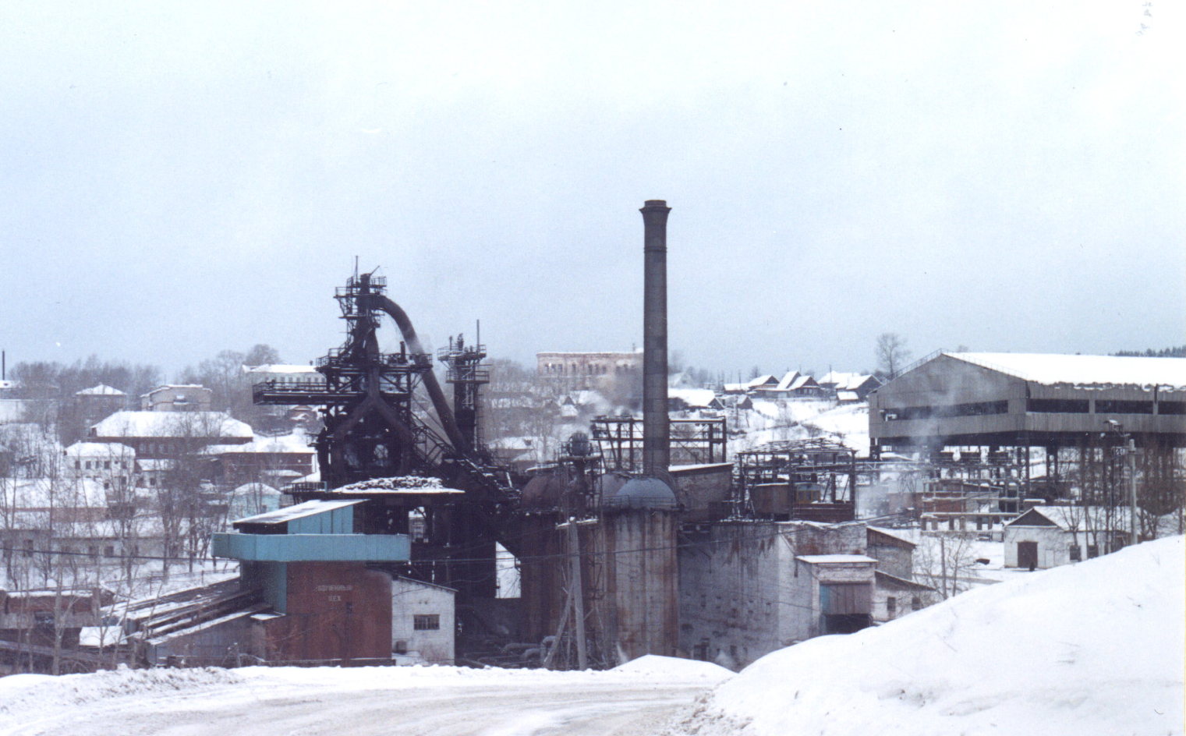

Тяжелыми были для завода и военные годы. Улучшение работы наступило лишь во втором полугодии 1944 года.
В 50-х гг. началась реконструкция предприятия. В результате один из самых старых заводских цехов с еще дореволюционной техникой производства превращается в цех с современной технологией.
Претерпевает изменения и помольное отделение. В марте 1965 года в действие вводится вторая мельница. В 1979 году старая (установленная еще в 1941 году) мельница заменяется на более современную. В результате мощность цеха возрастает почти вдвое. В 1973 году после капитального ремонта и переустройства литейного производства реконструкция старого завода в основном была завершена.
назад
далее
выход
Вернуться к разделам

Slide 21
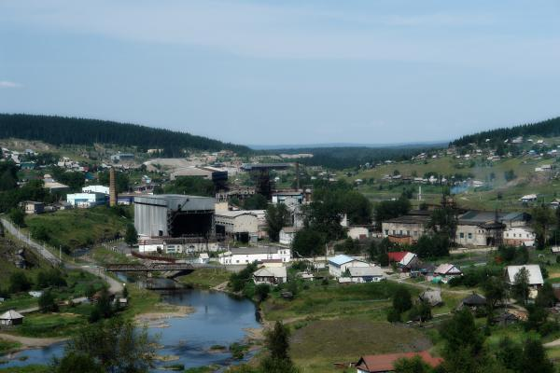
В 2016 году заводу исполнилось 230 лет
выход
далее
Вернуться к разделам

Slide 22
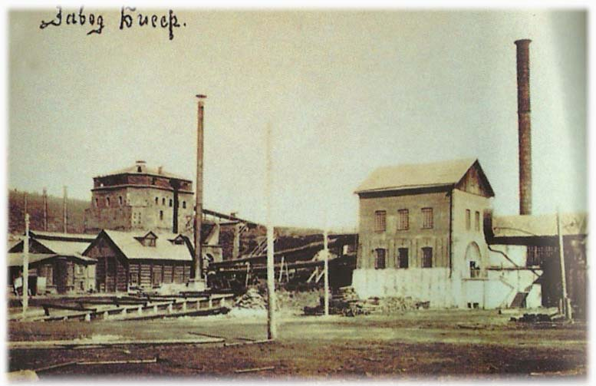
Бисерский завод
назад
далее
выход
Вернуться к разделам

Slide 23
Чугуноплавильный и железоделательный Бисерский завод основан в 1786 году князем Б.Г. Шаховским. Владельцами завода были Шуваловы.
Завод производил чугун, полосовое и сортовое железо, гвозди. Изготавливали и разнообразные изделия из чугуна.
выход
назад
далее
Вернуться к разделам

Slide 24
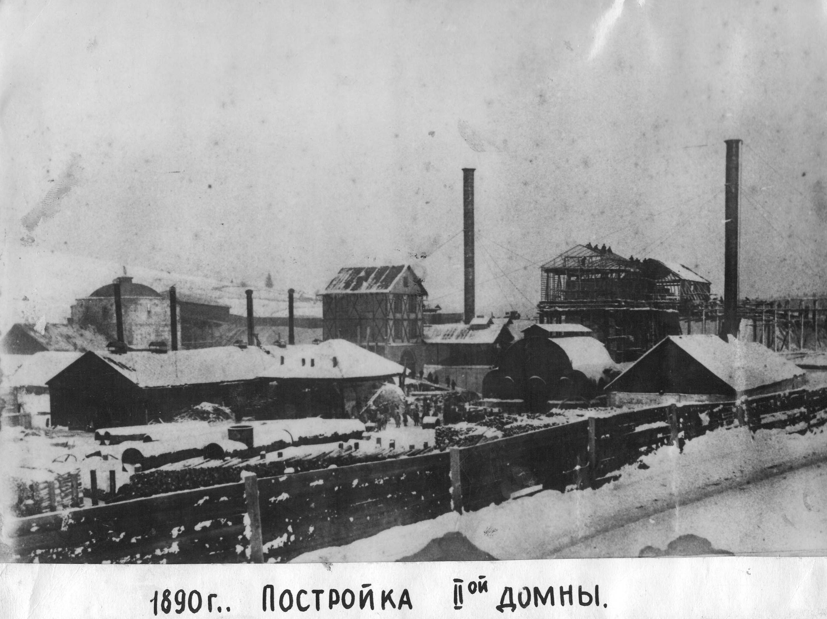
На строительстве завода трудились 326 человек (мужчин и женщин было почти поровну). 22 января 1788 года печь начала свою работу. В сутки она выплавляла 5-6 тонн чугуна. За первый год работы завод выплавил 830 тонн чугуна. Через 10 лет, в 1878 году на Бисерском заводе работали: 1 доменная печь, 1 кричный горн и 1 молот. Продукция завода составляла уже 1200 тонн чугуна, 128 тонн железа.
выход
назад
далее
Вернуться к разделам

Slide 25
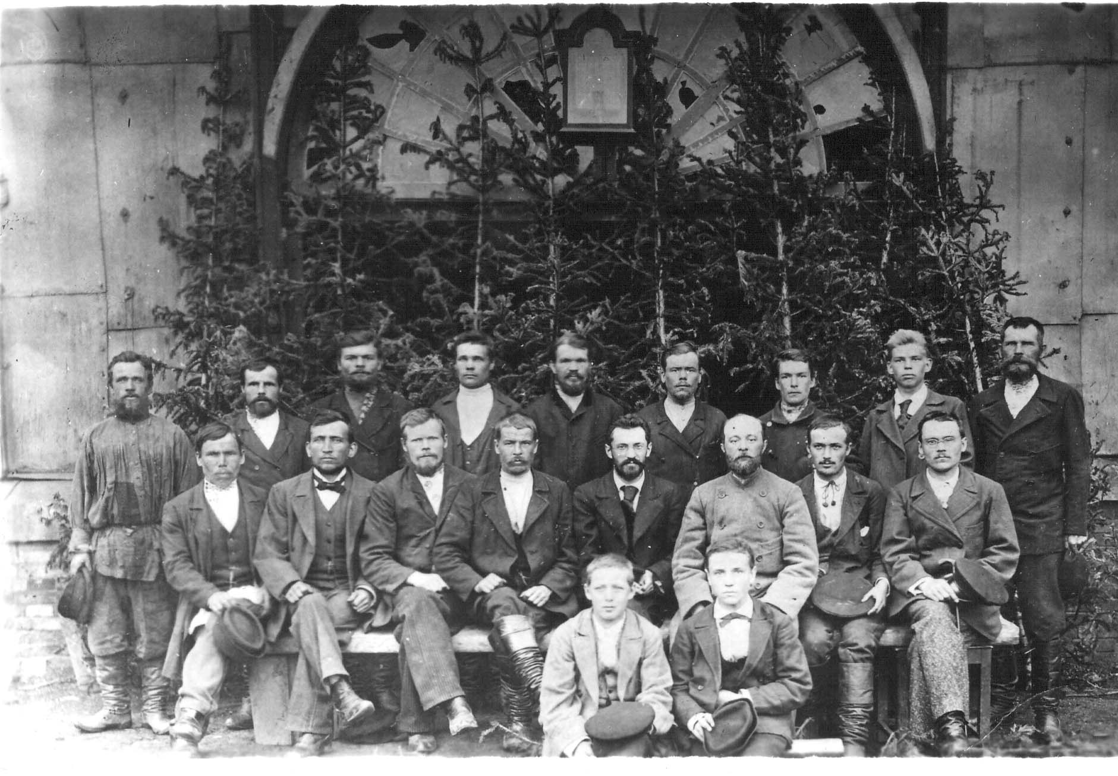
1897 г. Группа ремонтных рабочих.
назад
далее
выход
Вернуться к разделам

Slide 26
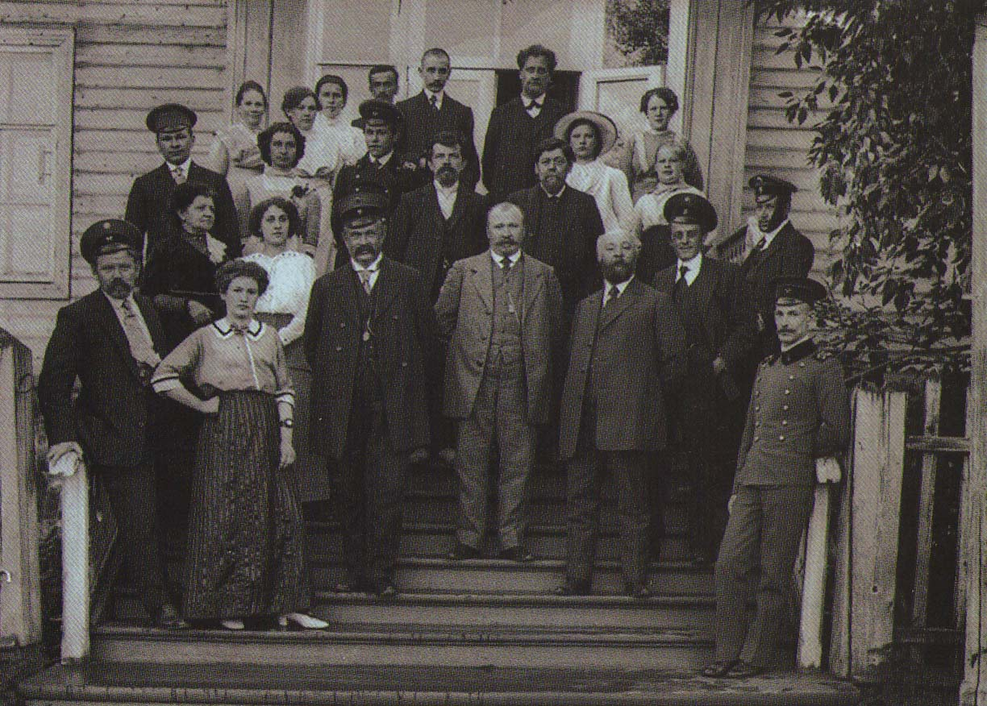
Служащие Бисерского завода. 1914 год.
выход
назад
далее
Вернуться к разделам

Slide 27
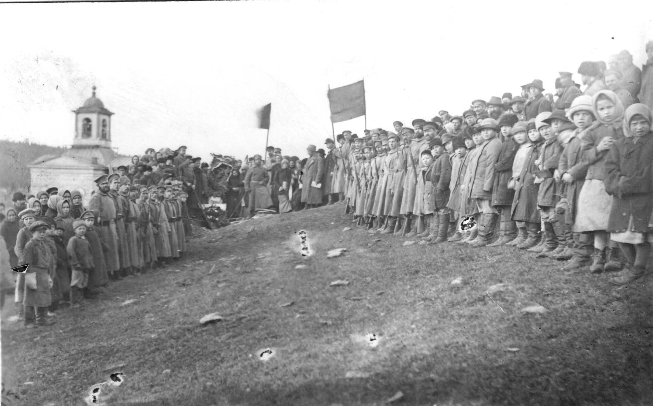
Разразившийся в России экономический кризис 1902 – 1903 годов тяжело отразился на жизни рабочих Бисера. Владельцы завода сократили добычу руды на местных рудниках, предпочитая завозить ее со стороны, где имелась дешевая рабочая сила.
В 1926 году производство чугуна в заводе было прекращено и завод закрыт. Домны были разрушены и в дальнейшем не восстановлены.
далее
выход
Вернуться к разделам

Slide 28
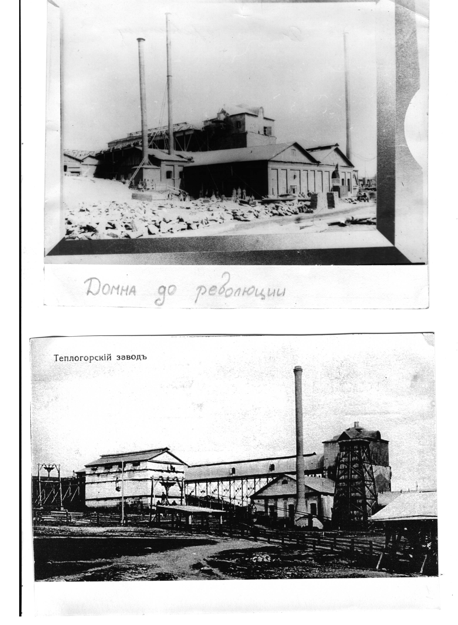
Теплогорский
чугуноделательный
завод
выход
назад
далее
Вернуться к разделам

Slide 29
Первый чугун на Теплогорском заводе графа П.П. Шувалова получили 28 декабря 1884 года.
При строительстве завода была воздвигнута плотина на небольшой горной речке Еловик.
В 1898 году Теплогорский завод оказался самым производительным, выплавив 550 тыс. тон чугуна.
Граф
П.П. Шувалов
выход
назад
далее
Вернуться к разделам

Slide 30
С 1907 по 1912 годы в России начался бурный рост промышленности. Проводится капитальная реконструкция Теплогорского завода.
выход
назад
далее
Вернуться к разделам

Slide 31
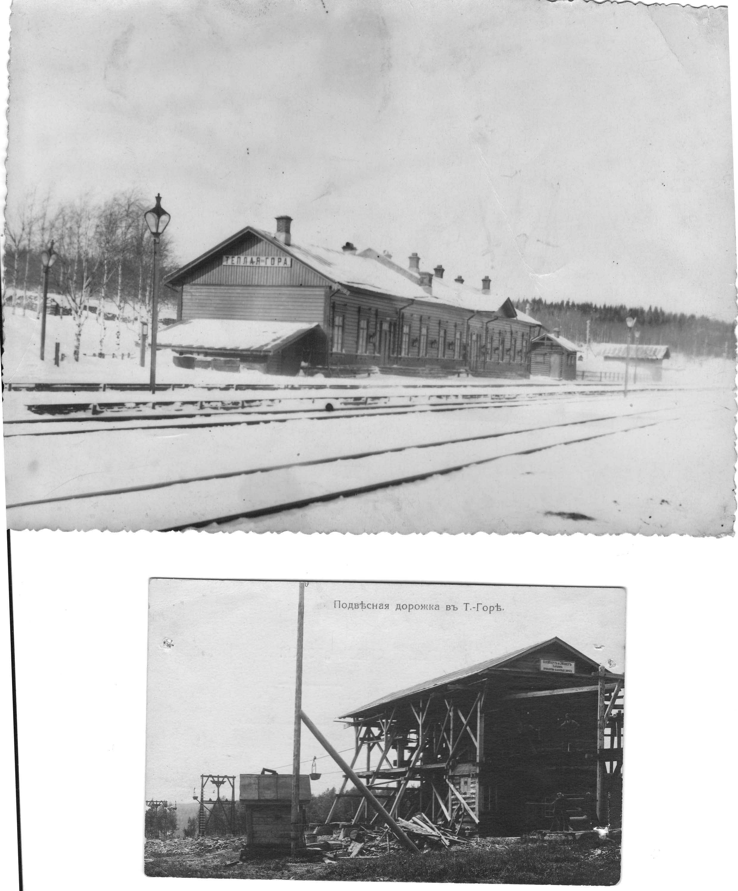
Подвесная дорога в п. Теплая Гора
выход
назад
далее
Вернуться к разделам

Slide 32
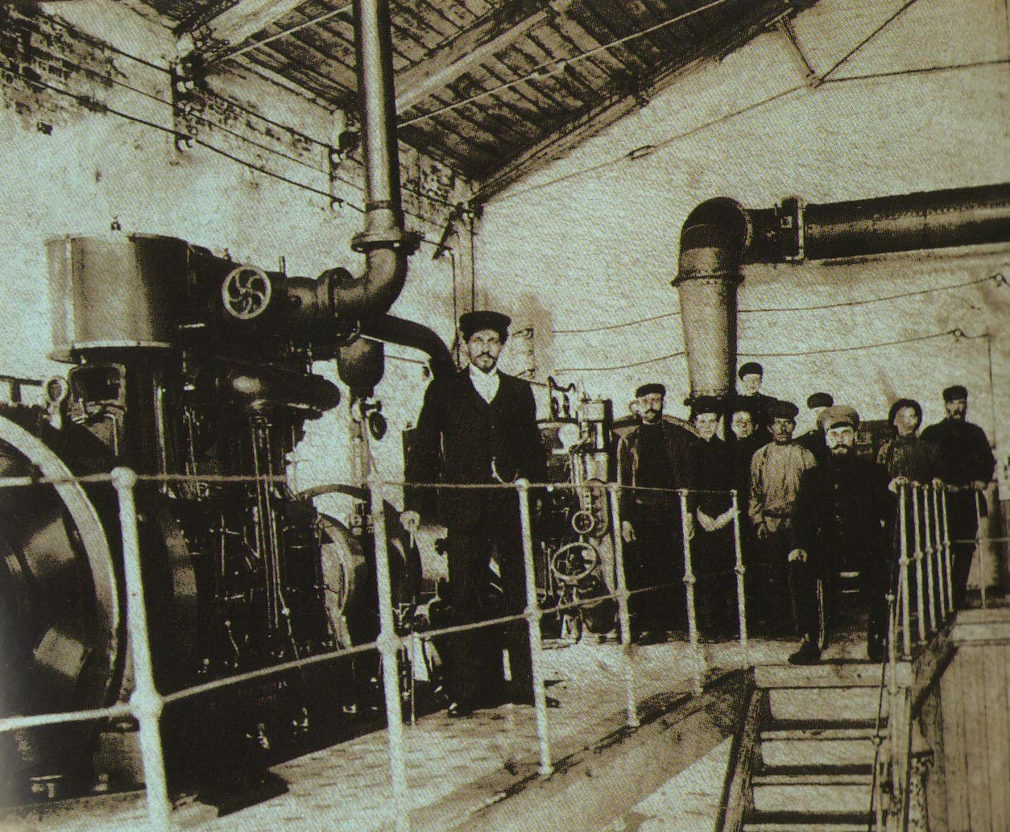
В мае 1917 года доменная печь остановлена на ремонт, который затянулся, а потом и совсем остановлен в связи с Великой Октябрьской революцией и начавшейся гражданской войной. В августе 1922 года, после частичного ремонта, печь была задута на выработку передельных чугунов из Высокогорских, а затем и из Тагильских руд. Отремонтирована заводская лаборатория, а вот рудниками уже никто не занимался.
В 1936 году завод был остановлен на консервацию.
выход
назад
далее
Вернуться к разделам

Slide 33
Станция Теплая Гора
выход
назад
далее
Вернуться к разделам

Slide 34
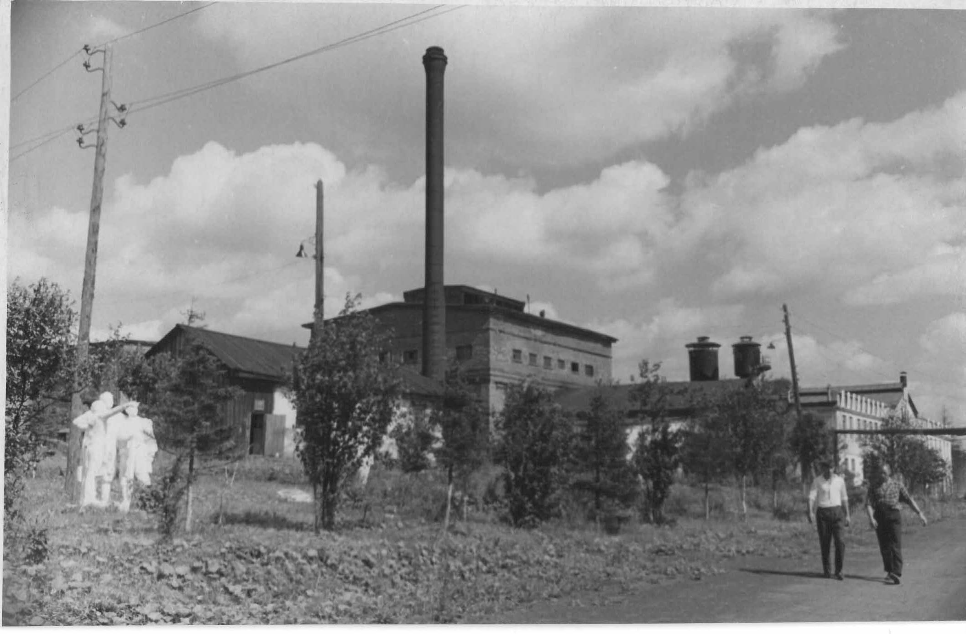
В 1964 году к заводу присоединялся бывший Бисерский завод, к этому времени превратившийся в артель «Челюскинец». Получив статус цеха и осуществив ремонт, бисеряне наладили выпуск печного и фасонного литья. В цехе трудилось более 200 человек.
назад
далее
выход
Вернуться к разделам

Slide 35
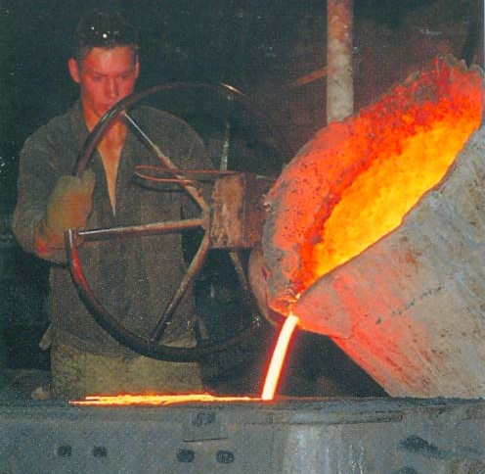
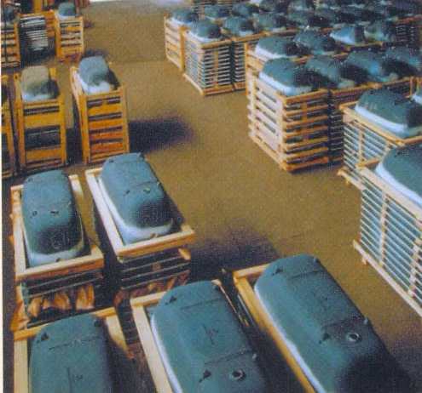
В конце ХХ века Теплогорский завод был преобразован в акционерное общество «Телиэм».
Под руководством директора Н.В. Красовского на предприятии производили пароводяную арматуру, эмалированные ванны и печное литье.
1992 год - реорганизация
завода в ОАО"Телиэм"
выход
далее
Вернуться к разделам

Slide 36
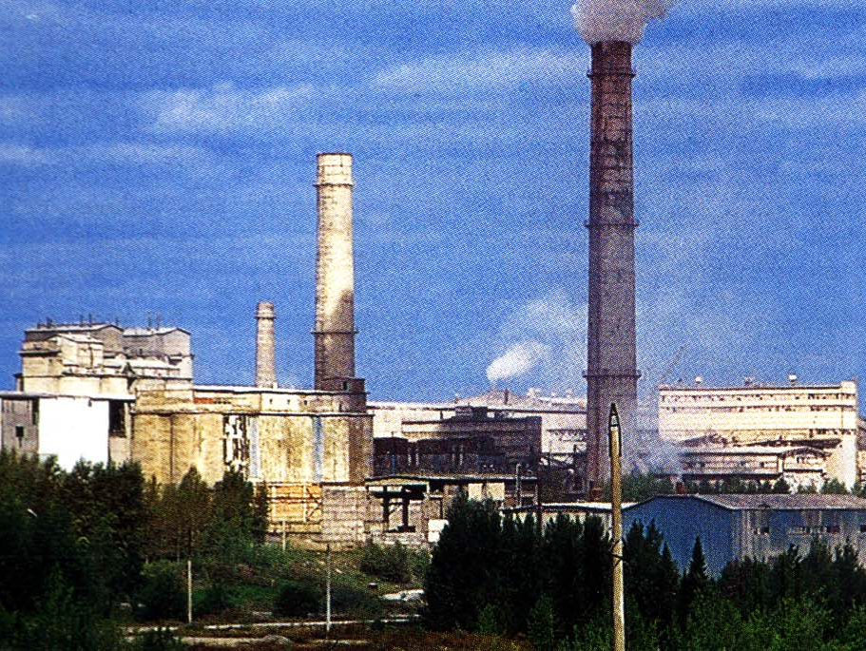
Горнозаводский
цементный завод
выход
назад
далее
Вернуться к разделам

Slide 37
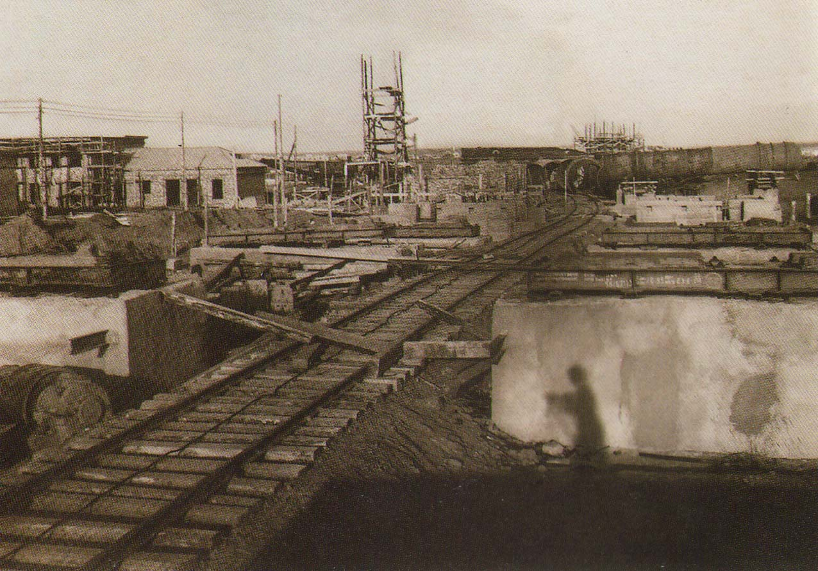
Весной 1948 г. в районе станции началось строительство цементного гиганта. В конце 1953 г. силуэт Новопашийского цементного завода стал хорошо вырисовываться. Появился первый корпус и высокие трубы. Одновременно с этим развернулось строительство города за станцией. Так появился на карте страны новый рабочий поселок – Новая Пашия.
27 июля 1955 г. завод выдал первые тонны цемента.
Строительная площадка
цементного завода. 1953 год.
Первоначально, мощность заводы была на уровне 240 тыс. тонн цемента в год. В последствии, завод вводит ряд технологических линий: 1964 год – сдана очередь с двумя технологическими линиями и 1971 год – седьмая технологическая линия третьей очереди, мощность завода достигла 2,7 млн. тонн в год.
выход
назад
далее
Вернуться к разделам

Slide 38
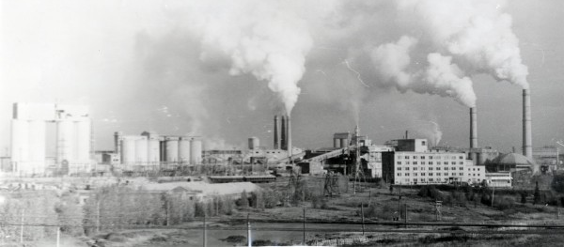
В 1956 г. началось строительство Дома культуры «Цементник».
Именно в 50-е годы на заводе впервые в мире было освоено производство расширяющегося портландцемента.
В 1965 г. коллектив завода и все население поселка отметили два знаменательных события. 27 июня исполнилось 10 лет со дня пуска предприятия, а 4 ноября поселок Новая Пашия был преобразован в город Горнозаводск.
1964 год – сдана очередь с двумя технологическими линиями и 1971 год – седьмая технологическая линия третьей очереди, мощность завода достигла 2,7 млн. тонн в год.
выход
назад
далее
Вернуться к разделам

Slide 39
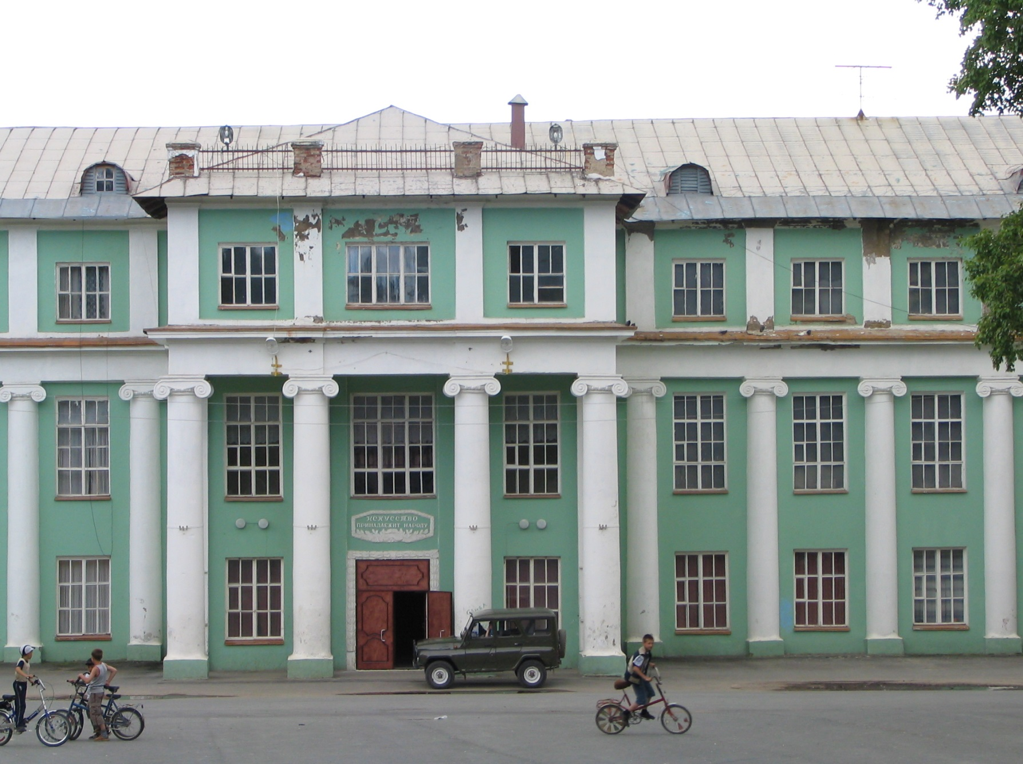
Дом культуры "Цементник",
сейчас ДК им. Л.И. Бэра
выход
назад
далее
Вернуться к разделам

Slide 40

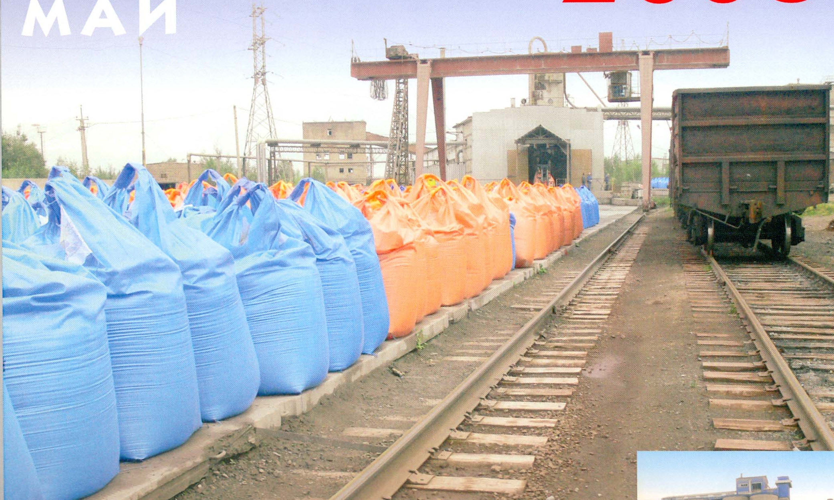
Отгрузка продукции завода
выход
назад
далее
Вернуться к разделам

Slide 41
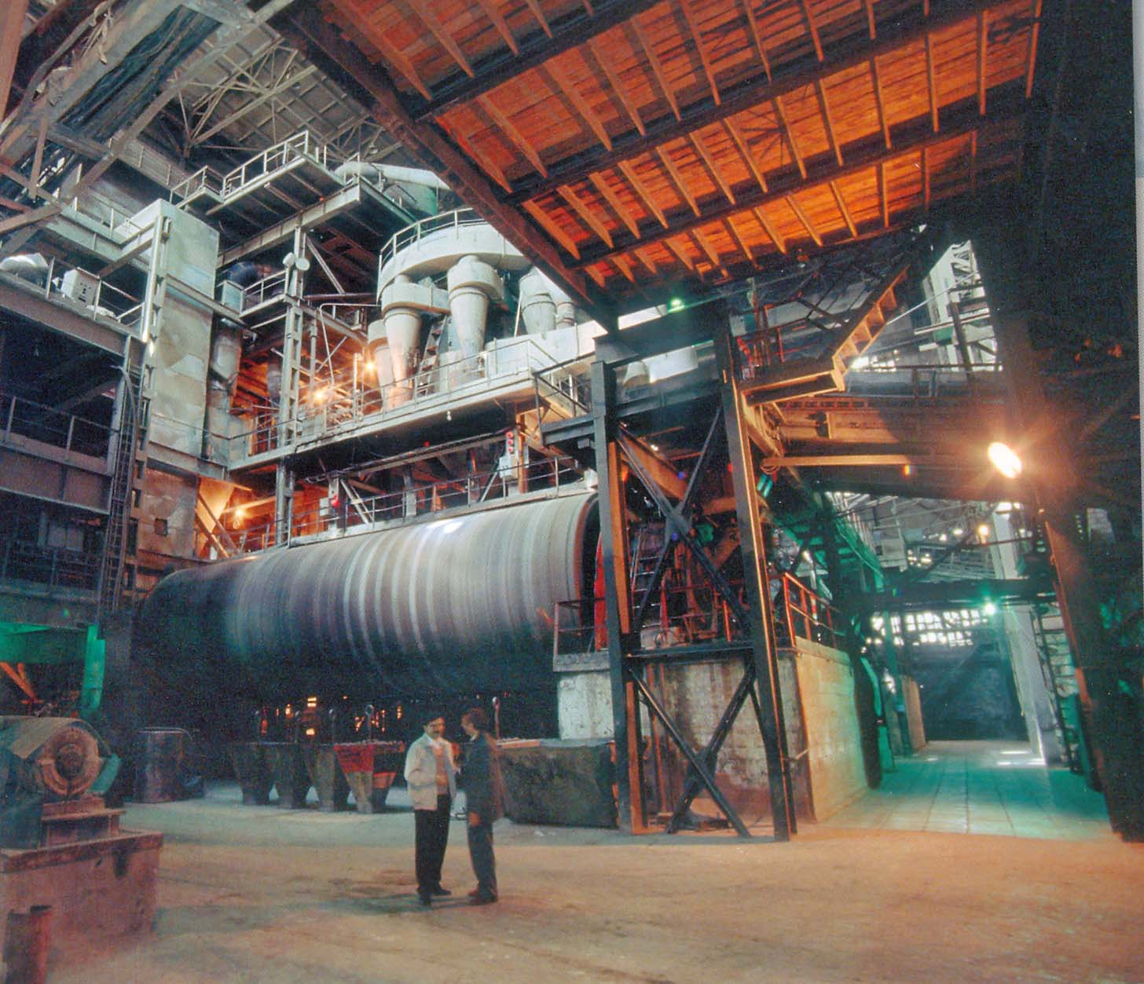
выход
назад
далее
Вернуться к разделам

Slide 42
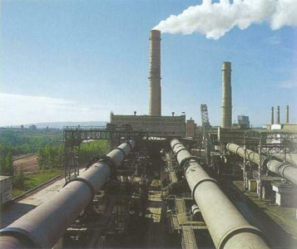
На предприятии действует система скидок и товарный кредит. Продукция ОАО "Горнозаводскцемент" доставляется потребителю в бумажной таре
по 50 кг, мкр - 0,9 -1,0т и в нефасованном виде автомобильным и ж/д транспортом. ОАО "Горнозаводскцемент" располагает парком цементовозов и подвижным железнодорожным составом.
Ежегодный объем выпускаемой продукции достигает 2 млн. тонн.
далее
выход
Вернуться к разделам

Slide 43

История горнозаводских
заводов
Бисерский
завод
Архангело-Пашийский
завод
Теплогорский
завод
Кусье-Александровский
завод
Горнозаводский цементный
завод
Вернуться в начало
выход
Спасибо за внимание!

